Slide 1

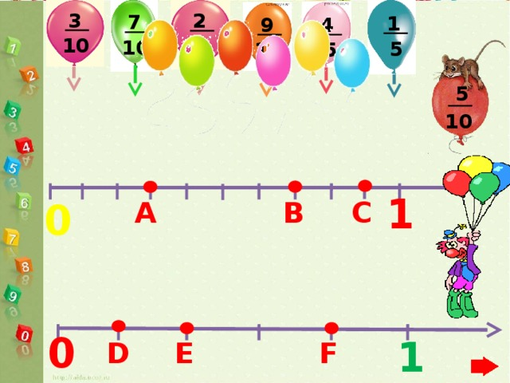
МАТЕМАТИКА
5
КЛАСС
Тема:
РЕШЕНИЕ
ЗАДАЧ

Slide 2
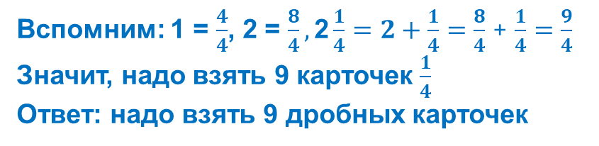

РЕШЕНИЕ ЗАДАЧ
219. Марьям хочет из дробных карточек (рис.4) получить смешанное число 2 $\frac{1}{4}$ . Сколько карточек для этого нужно?
Вспомним: 1 = $\frac{4}{4}$, 2 = $\frac{8}{4},\text{2}\frac{1}{4}=2+\frac{1}{4}=\frac{8}{4}$ + $\frac{1}{4}=\frac{9}{4}$
Значит, надо взять 9 карточек $\frac{1}{4}$
Ответ: надо взять 9 дробных карточек

Slide 3
РЕШЕНИЕ ЗАДАЧ
220.Выпишите неправильные и смешанные дроби, соответствующие фигурам на рис.5.
а) $\frac{10}{3}$ = 3 $\frac{1}{3}\text{ б}\text{) }\frac{11}{4} \text{ = }\text{2}\frac{3}{4}\text{ в}\text{) }\frac{21}{5} \text{ = }\text{4}\frac{1}{5}\text{ г}\text{) }\frac{27}{6} \text{ = }\text{4}\frac{3}{6}$

Slide 4
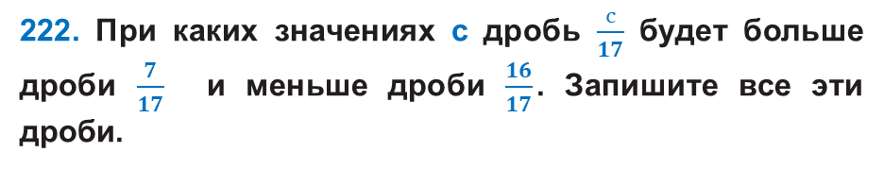
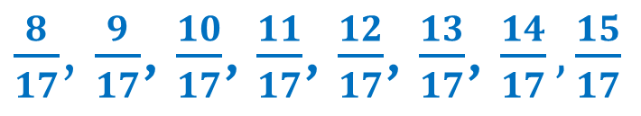
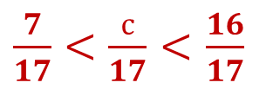
РЕШЕНИЕ ЗАДАЧ
222. При каких значениях c дробь $\frac{с}{17}$ будет больше дроби $\frac{7}{17}$ и меньше дроби $\frac{16}{17}$. Запишите все эти дроби.
$\frac{7}{17}<\frac{с}{17}$ $<$ $\frac{16}{17}$
$\frac{8}{17}$, $\frac{9}{17}$, $\frac{10}{17}$, $\frac{11}{17}$, $\frac{12}{17}$, $\frac{13}{17}$, $\frac{14}{17},\frac{15}{17}$

Slide 5
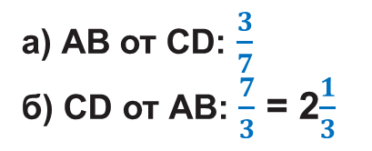
РЕШЕНИЕ ЗАДАЧ
223. Глядя на рисунок, определите, а) какую часть отрезка CD представляет отрезок АВ; б) какую часть отрезка АВ представляет отрезок CD
а) АВ от CD: $\frac{3}{7}$
б) CD от АВ: $\frac{7}{3}$ = 2$\frac{1}{3}$

Slide 6
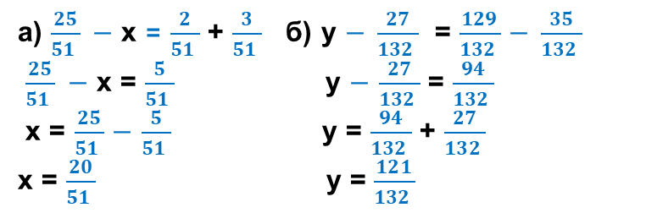
РЕШЕНИЕ ЗАДАЧ
226. Решите уравнения:
а) $\frac{25}{51 } −$ х = $\frac{2}{51 }$ + $\frac{3}{51 }$ б) у $− \frac{27}{132 }$ = $\frac{129}{132 }$ $− \frac{35}{132 }$
$\frac{25}{51 } −$ х = $\frac{5}{51 }$ у $−$ $\frac{27}{132 }$ = $\frac{94}{132 }$
х = $\frac{25}{51 }$ $−$ $\frac{5}{51 }$ у = $\frac{94}{132 }$ + $\frac{27}{132 }$
х = $\frac{20}{51 }$ у = $\frac{121}{132 }$

Slide 7
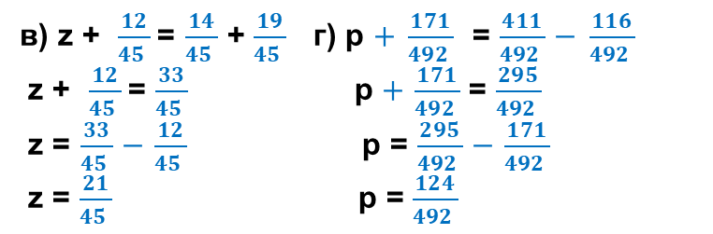
РЕШЕНИЕ ЗАДАЧ
226. Решите уравнения:
в) z + $\frac{12}{45 }$= $\frac{14}{45 }$ + $\frac{19}{45 }$ г) р $+ \frac{171}{492 }$ = $\frac{411}{492 }$ $− \frac{116}{492 }$
z + $\frac{12}{45 }$= $\frac{33}{45 }$ р $+$ $\frac{171}{492 }$ = $\frac{295}{492 }$
z = $\frac{33}{45 }$ $−$ $\frac{12}{45 }$ р = $\frac{295}{492 }$ $−$ $\frac{171}{492 }$
z = $\frac{21}{45 }$ р = $\frac{124}{492 }$

Slide 8
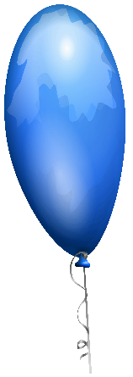

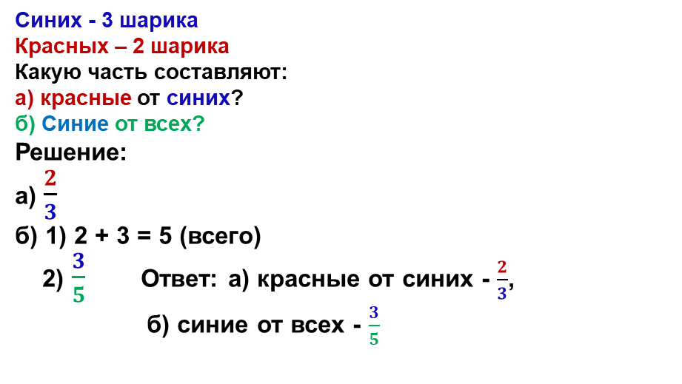
РЕШЕНИЕ ЗАДАЧ
Синих - 3 шарика
Красных – 2 шарика
Какую часть составляют:
а) красные от синих?
б) Синие от всех?
Решение:
а) $\frac{2}{3}$
б) 1) 2 + 3 = 5 (всего)
2) $\frac{3}{5}$ Ответ: а) красные от синих - $\frac{2}{3}$,
б) синие от всех - $\frac{3}{5}$

Slide 9


РЕШЕНИЕ ЗАДАЧ
В классе 28 учеников. Мальчики составляют $\frac{4}{7} \text{о}\text{т всех .Сколько}$
девочек и мальчиков в классе?
$$\frac{4}{7}$$
мал.
дев.
28 учен.
Решение:
1) 28 : 7 . 4 = 16 (уч.) - мальчики
2) 28 - 16 = 12 (уч.) – девочки
Ответ: 16 мальчиков и 12 девочек в классе

Slide 10
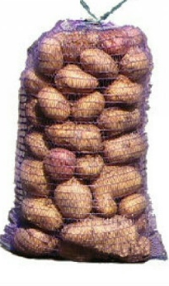
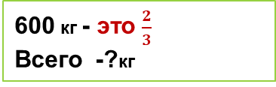


РЕШЕНИЕ ЗАДАЧ
РЕШЕНИЕ ЗАДАЧ
В первый день продали 600 кг картофеля, что составляет $\frac{2}{3}$всего привезённого картофеля. Cколько кг картофеля привезли ?
$\frac{2}{3}$
600 кг
? кг
Решение:
600 : 2 . 3 = 900 (кг) - всего
600 кг - это $\frac{2}{3}$
Всего -?кг
Ответ: привезли 900 кг

Slide 11
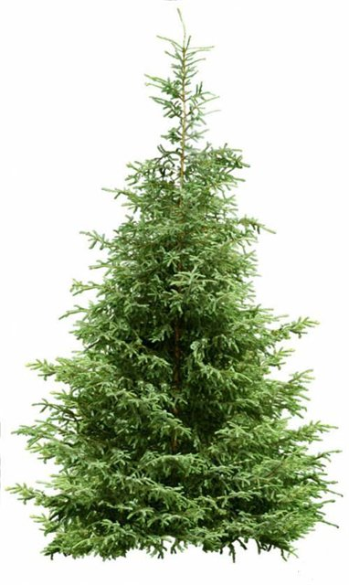


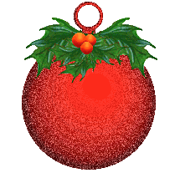

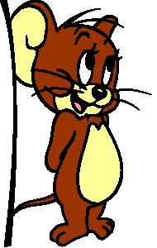

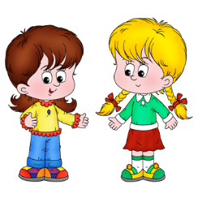
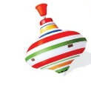

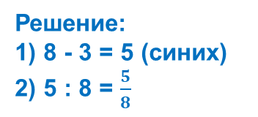
РЕШЕНИЕ ЗАДАЧ
Украшая елку, ребята повесили 8 шаров, из них 3 - красные. Какую часть шаров составляют синие ?
5 шар. из 8 шаров - ? часть
Решение:
1) 8 - 3 = 5 (синих)
2) 5 : 8 = $\frac{5}{8}$
Ответ: Синие шары составляют $\frac{5}{8}$ всех шаров.

Slide 12
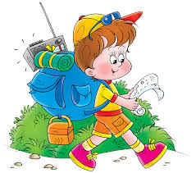


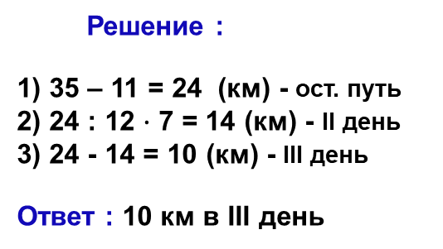
РЕШЕНИЕ ЗАДАЧ
Турист прошёл 35 км за 3 дня. В первый день прошёл 11 км, во второй день $\frac{7}{12 }$ оставшегося пути. Сколько км прошёл турист в третий день?
I день - 11 км
II день - ? км, $\frac{7}{12 }$ от ост.
III день -? км
Решение :
1) 35 – 11 = 24 (км) - ост. путь
2) 24 : 12 $∙$ 7 = 14 (км) - II день
3) 24 - 14 = 10 (км) - III день
Ответ : 10 км в III день
35 км

Slide 13
ЗАДАНИЯ ДЛЯ САМОСТОЯТЕЛЬНОЙ РАБОТЫ
Задания из «Проверьте свои достижения» стр.54

